Slide 1
Добрый день, юные любители музыки!

Slide 2
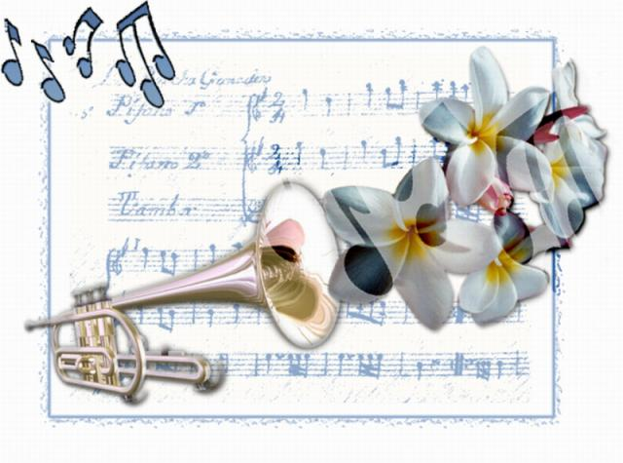
Чтобы стало с литературой, если бы не было музыки?

Slide 3
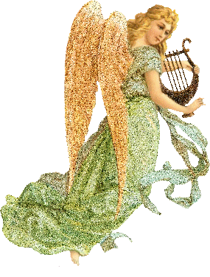
Кроссворд
 |  |  | Л
 |  |  | И
 |  |  | Т
 |  |  | Е
 |  |  | Р
 |  |  | А
 |  |  | Т
 |  |  | У
 |  |  | Р
 |  |  | А

Slide 4
Слово
Слово было в начале убого,
Узко, словно истоки у рек.
Слово было в начале у Бога,
Но коснулся его человек!
И оно полетело как птица,
И запело над нашим жильём,
Чтобы людям-богам поклониться,
Песней им послужить и стихом.

Slide 5
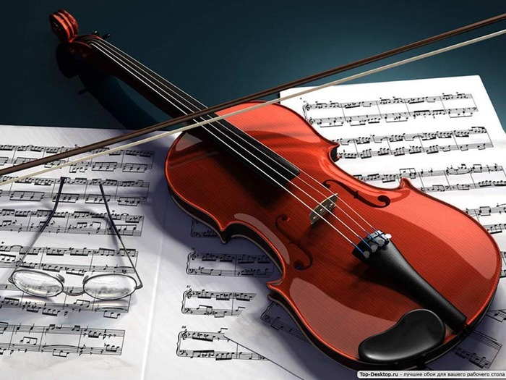
Скрипка

Slide 6
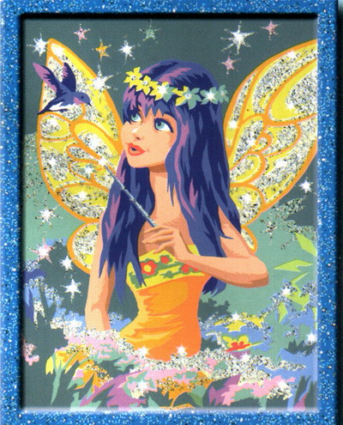
Песня «Волшебный смычок»

Slide 7
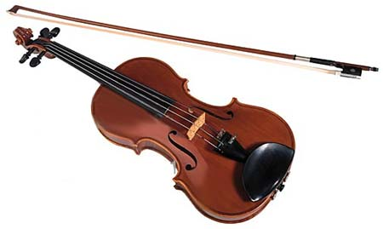
Волшебный смычок
Пришел к нам в село
Музыкант-старичок.
В руках музыканта
Волшебный смычок.
Ударил по струнам –
Сбежался народ,
Танцует, играет,
Смеётся, поёт!
Шёл мимо богач,
Услыхав скрипача –
И вспыхнула зависть
В душе богача.
Продай твою скрипку!
Ты беден и стар.
Я дам за неё тебе
Хлеба амбар!
-Нет! Скрипку свою
Не продам никому.
Нужна эта скрипка
Не мне одному.
Под звуки её
Веселится народ,
Танцует, играет,
Смеётся, поёт!

Slide 8
Сказка
В мире много сказок,
Грустных и смешных.
И прожить на свете
Нам нельзя без них!

Slide 9
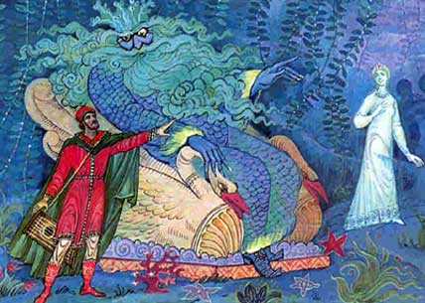
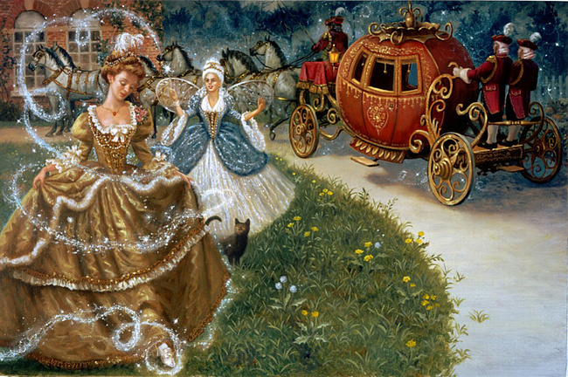
Картинная галерея сказок
Сказка-былина «Садко».
«Золушка» Шарль Перро.

Slide 10
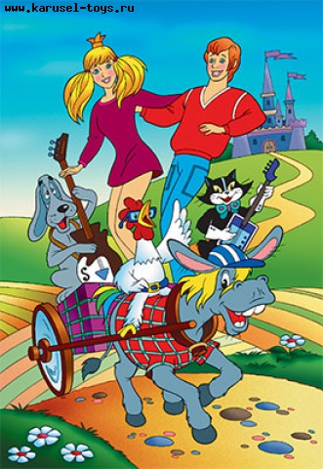
«Песенка друзей» муз. Г. Гладков

Slide 11
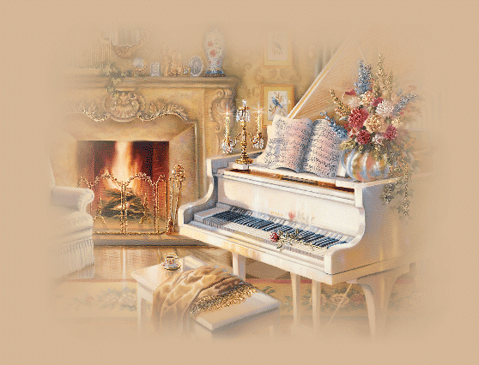
В добрый путь, юные любители музыки!

Slide 12
Источники
www.karusel-toya.ru.
www.festival.ru.
Учебник по музыке для 5 кл. Сергеева, Критская.
Энциклопедия по искусству. Аванта плюс.

